Slide 1
Herzlich Willkommen!

Slide 2
Lehrplaninhalte
Deutsch
Jahrgangsstufe 6
3 Schulaufgaben:
Erlebniserzählung,
Bericht/ Verlustanzeige,
begründete Meinungsäußerung
Schreiben und Texte überarbeiten
Freier
Kurzvortrag mit Visualisierung, Wegbeschreibung, Schaubild, Hörbuch, Podcast, freies Schreiben
Sprechen und Zuhören
Lektürearbeit/ Textverständnis:
Moderne Themen (Engagement, Medien, Umweltschutz) und klassisches Werk
Lesen
und
Sprache
© Manuela Schwendtner

Slide 3
Lehrplaninhalte
Deutsch
Jahrgangsstufe 6
3 Schulaufgaben:
Erlebniserzählung,
Bericht/ Verlustanzeige,
begründete Meinungsäußerung
Schreiben und Texte überarbeiten
Freier
Kurzvortrag mit Visualisierung, Wegbeschreibung, Schaubild, Hörbuch, Podcast, freies Schreiben
Sprechen und Zuhören
Lektürearbeit/ Textverständnis:
Moderne Themen (Engagement, Medien, Umweltschutz) und klassisches Werk
Lesen
und
Sprache
© Manuela Schwendtner

Slide 4
Lehrplaninhalte
Deutsch
Jahrgangsstufe 7
3 Schulaufgaben:
Vorgangsbeschrei-bung, Erzählung, Beitrag für die Schülerzeitung (Meinungsäußerung)
Schreiben und Texte überarbeiten
Gedichtvortrag, Redewendungen und Sprichwörter, Formulare ausfüllen (Alltagssituationen meistern)
Sprechen und Zuhören
Lektürearbeit/ Textverständnis:
Moderne Themen (Zivilcourage, Konflikte, Selbstfindung) und klassisches Werk
Lesen
und
Sprache
© Manuela Schwendtner

Slide 5
Lehrplaninhalte
Deutsch
Jahrgangsstufe 7
3 Schulaufgaben:
Vorgangsbeschrei-bung, Erzählung, Beitrag für die Schülerzeitung (Meinungsäußerung)
Schreiben und Texte überarbeiten
Gedichtvortrag, Redewendungen und Sprichwörter, Formulare ausfüllen (Alltagssituationen meistern)
Sprechen und Zuhören
Lektürearbeit/ Textverständnis:
Moderne Themen (Zivilcourage, Konflikte, Selbstfindung) und klassisches Werk
Lesen
und
Sprache
© Manuela Schwendtner

Slide 6
Deutsch: Jahrgangsstufe 10z
Zwei schriftliche Schulaufgaben:
Analyse und Interpretation eines literarischen Textes
Zwei schriftliche Schulaufgaben:
materialgestützte Erörterung
Lehrplaninhalte
Eine mündliche Schulaufgabe:
Debatte, literarische Gruppendiskussion
Lesen
Umgang mit Texten und
Medien
Schreiben
Schreibfähigkeit,
Texte planen, überarbeiten
Sprechen und
Zuhören
vor und mit anderen sprechen
Sprache
Sprachgebrauch
Sprachwandel
Struktur
Reflexion
Analyse und Interpretation literarischer Texte,
Lektürearbeit
Analyse und Interpretation pragmatischer Texte;
Mittelbayerische – Klasse informiert
Schreibfertigkeit:
Argumentation,
Kommentar, Reportage, Bericht, Leserbrief
Sonderformen: Schülerzeitung,
Podcast, Hörbuch, Interviews, Comic, Szenisches Spiel,
Drehbuch
Sprachwandel,
Sprachstruktur,
Sprachvarietäten, Rechtschreibung,
Grammatik
© Anja Mandl

Slide 7
Format I:
Analyse eines pragmatischen Textes
Format II:
materialgestützte
Erörterung
Format III:
Analyse eines epischen Textes
Ausblick:
die Abschlussprüfung im Fach Deutsch
© Anja Mandl

Slide 8
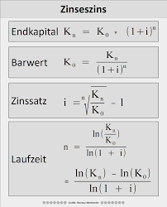
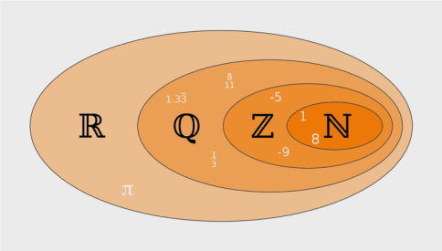
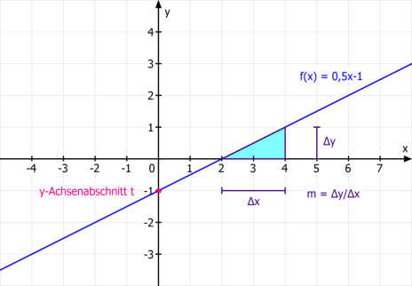
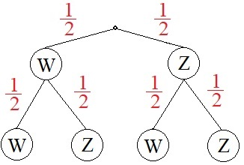
Lehrplaninhalte
Finanz-mathematik
Raumgeometrie
www.studienkreis.de
www.wolfwerke.com
Mathematik
Trigonometrie
Lineare
Funktion
www.mathegym.de
Zusammen-gesetzte Zufalls-experimente
www.studyflix.de
www.gut-erklaert.de

Slide 9
Lehrplaninhalte
BSK
Jahrgangsstufe 7-10 bzw. 10z und 11z
Einen geeigneten Beruf wählen, sich bewerben und eine Ausbildung absolvieren
Kaufverträge abschließen
Waren beschaffen und verkaufen
Eine Werbemaßnahme entwickeln
Praktische Anwendung im Fach Übungsunternehmen
Buchungen v.a. im Ein- und Verkauf
© Marion Merkle

Slide 10
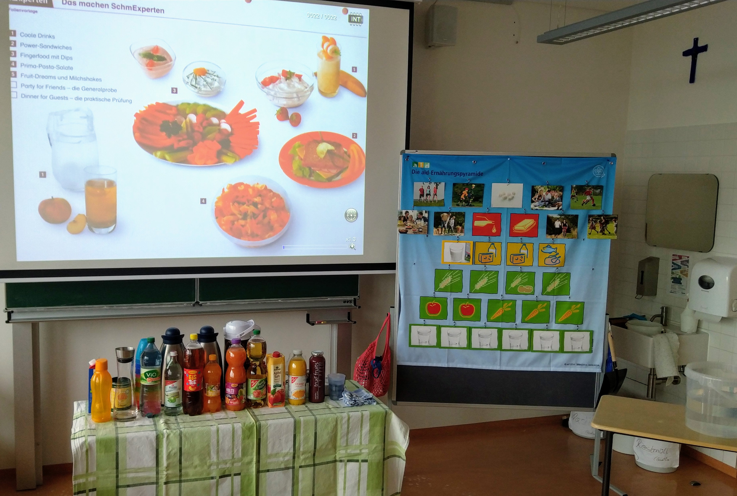
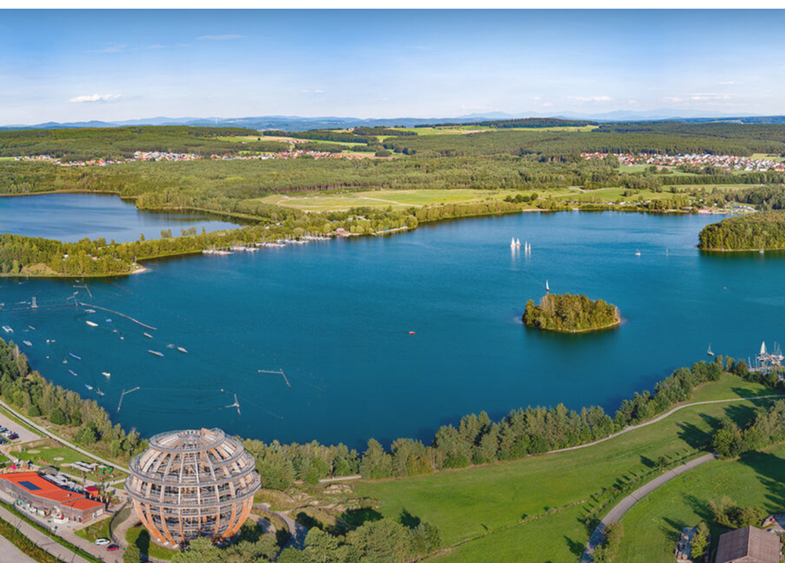
Lehrplaninhalte
Mensch und Umwelt
Jahrgangsstufe 6
Ähnlichkeit
zwischen
Natur und Technik: Bionik, Lotuseffekt, Klettverschluss, Flügelaufbau
Von der
Natur lernen
Sich gesundheits-bewusst ernähren
SchmExperten: Ernährungsbildung im Klassenzimmer – ein Konzept des Bundeszentrums für Ernährung
Wasser als Lebensraum: Wasserkreislauf,
unser Trinkwasser
und Wassernutzung
in der Region
© Manuela Schwendtner
Wasser verantwortungs- bewusst nutzen
© oberpfaelzer-seenland.de
© Manuela Schwendtner

Slide 11
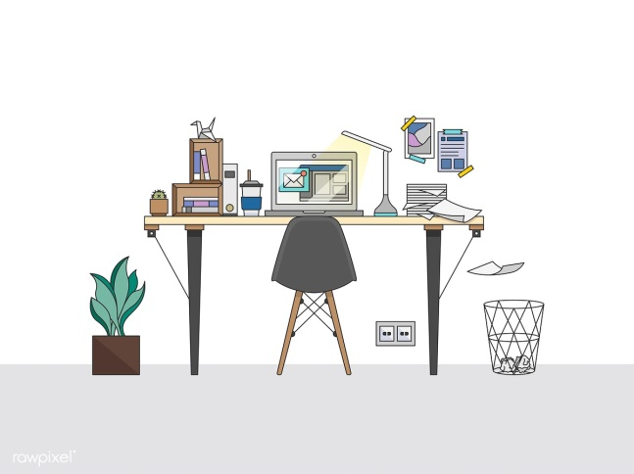
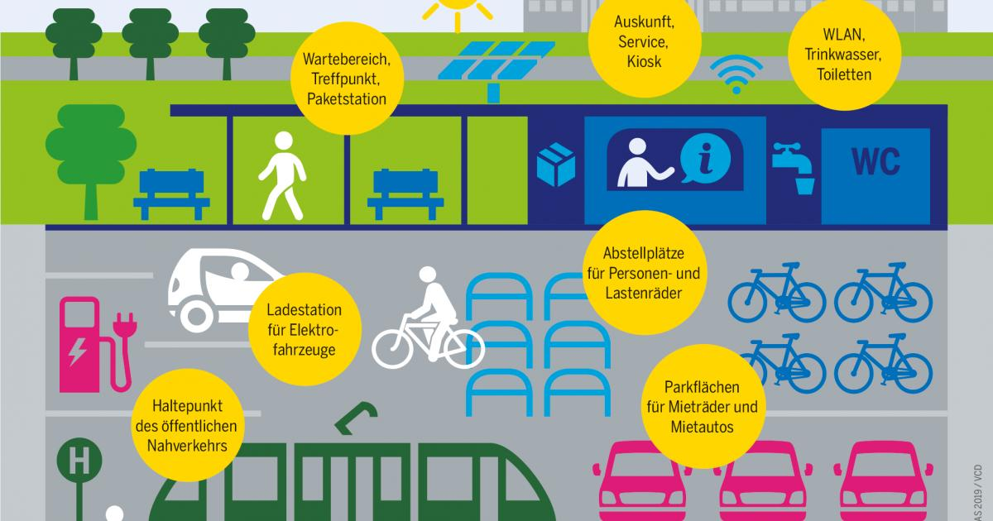
Lehrplaninhalte
Mensch und Umwelt
Jahrgangsstufe 7
Computer, Peripheriegeräte und Sicherheit, Anatomie der Wirbelsäule, Folgen einseitiger körperlicher Belastung
An einem Bildschirmar-beitsplatz ergonomisch arbeiten
© www.rawpixel.com
Kommunikation, Information und Unterhaltung kritisch reflektieren, Medienführerschein
der Bayerischen Staatsregierung
Mobiltelefone verantwortungs-bewusst nutzen
Funktionsweise verschiedener Fortbewegungsmittel, Schadstoffemissionen, Sicherheitsaspekte, Elektromobilität
Mobilität
effizient gestalten
© www.blm.de
© www.böll.de
© Manuela Schwendtner

Slide 12
Lehrplaninhalte
Mensch und Umwelt
Jahrgangsstufe 7
Computer, Peripheriegeräte und Sicherheit, Anatomie der Wirbelsäule, Folgen einseitiger körperlicher Belastung
An einem Bildschirmar-beitsplatz ergonomisch arbeiten
© www.rawpixel.com
Kommunikation, Information und Unterhaltung kritisch reflektieren, Medienführerschein
der Bayerischen Staatsregierung
Mobiltelefone verantwortungs-bewusst nutzen
Funktionsweise verschiedener Fortbewegungsmittel, Schadstoffemissionen, Sicherheitsaspekte, Elektromobilität
Mobilität
effizient gestalten
© www.blm.de
© www.böll.de
© Manuela Schwendtner

Slide 13
Einen schulischen Ausflug organisieren
und durchführen
Bewusst einkaufen
Recherche im Einzelhandel zu Produkten: Preis, Ökologie, Qualität
Freizeit sinnvoll gestalten
Wochenplan, Ehrenamt, Vereinsaktivität, Jugendschutz
© www.km.bayern.de
Ein nachhaltiges Projekt umsetzen
Ressourcensparende Lebensweise
© www.stark-bayern.de
Es erfolgt eine Auswahl aus den Lehrplaninhalten!
Ökonomische
Grundlagen
Verkaufserfolge erzielen
Verhandlungsgeschick bei Flohmarkt/Basar,
Erlös spenden
Jahrgangsstufe 6
Sich
als Teil der Wirtschafts-
einheit Familie verstehen
Interessen und Bedürfnisse
Wertvor-stellungen entwickeln
Umgangsformen, Regeln, Respekt hinterfragen und anpassen
Persönlichkeit stärken
STARK, Strategien für eine glückliche Lebensführung, Charakterbildung
© www.fritz-schubert-institut.de
© www.17ziele.de
© Manuela Schwendtner

Slide 14
Einen schulischen Ausflug organisieren
und durchführen
Bewusst einkaufen
Recherche im Einzelhandel zu Produkten: Preis, Ökologie, Qualität
Freizeit sinnvoll gestalten
Wochenplan, Ehrenamt, Vereinsaktivität, Jugendschutz
© www.km.bayern.de
© www.stark-bayern.de
Ein nachhaltiges Projekt umsetzen
Ressourcensparende Lebensweise
Es erfolgt eine Auswahl aus den Lehrplaninhalten!
Ökonomische
Grundlagen
Verkaufserfolge erzielen
Verhandlungsgeschick bei Flohmarkt/Basar,
Erlös spenden
Jahrgangsstufe 6
Sich
als Teil der Wirtschafts-
einheit Familie verstehen
Interessen und Bedürfnisse
Wertvor-stellungen entwickeln
Umgangsformen, Regeln, Respekt hinterfragen und anpassen
Persönlichkeit stärken
STARK, Strategien für eine glückliche Lebensführung, Charakterbildung
© www.17ziele.de
© www.fritz-schubert-institut.de
© Manuela Schwendtner

Slide 15
Sachgemäß und rationell mit dem Computer umgehen
Digitale Werbeträger gestalten
Lehrplaninhalte
© www.com-magazin.de
Informationen suchen, bewerten, verarbeiten und präsentieren, um ein Unternehmen in der Region zu erkunden
Informations-
verarbeitung
Soziale Netzwerke verantwortungsbewusst nutzen
Ein Tabellenkalkulationsprogramm verwenden, um als privater Endverbraucher wirtschaftlich zu handeln
Kaufverträge im Internet abschließen
Jahrgangsstufe 7
© www.adovbe.de
© www.computerworld.de
© Manuela Schwendtner

Slide 16
Vorhandene Dokumente mit einem Textverarbeitungsprogramm gestalten
Lehrplaninhalte
© www.microsoft.com
Informationen im Internet finden
Digitales Leben
und
Arbeiten
Eine Präsentation erstellen
Mobile digitale Endgeräte auswählen
Es erfolgt eine Auswahl aus den Lehrplaninhalten!
An einer Videokonferenz teilnehmen
Dokumente mithilfe von Tabellen in einem Textverarbeitungsprogramm gestalten
Jahrgangsstufe 6
© www.tuev-nord.de
© Manuela Schwendtner

